Slide 1
UFPB Virtual: histórico e operacionalidade do curso
Gilberto Farias de Sousa Filho
Prof. Assistente – Departamento de Ciências Exatas
Professor de Introdução à Computação - UFPB Virtual
Itaporanga / PB
01 de abril de 2013

Slide 2
Sobre o que falaremos
Conhecendo a Universidade Aberta do Brasil – UAB;
Conhecendo a UFPB Virtual: histórico, dados e perspectivas;
Conhecendo o funcionamento do curso de Licenciatura em Computação

Slide 3
Sistema Universidade Aberta do Brasil - UAB
Decreto 5.800/06 - Artigo 1º - ” [...] Fica instituido o Sistema Universidade Aberta do Brasil (UAB), voltado para o desenvolvimento da modalidade de educação a distância, com a finalidade de expandir e interiorizar a oferta de cursos e programas de educação superior no País”

Slide 4
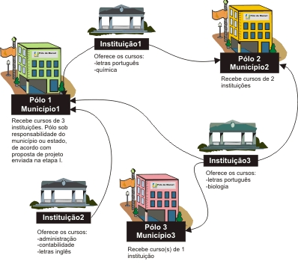
A UAB
articula pólos e instituições para oferta de cursos.
O Pólo
é fundamental no apoio ao aprendizado.

Slide 5
Apoio ao estudante da UAB
Polo de Apoio Presencial,
Material Didático Impresso e Virtual,
Tutoria Presencial e a Distância,
Ambiente Virtual de Comunicação e Aprendizagem,
Núcleos de EAD e Salas de Coordenação
nas Instituições de Ensino Superior

Slide 6
UFPB Virtual
Notes:
Link do vídeo de apresentação do curso com os professores.

Slide 7
Conhecendo a UFPB Virtual
Nossa história:
Em 2006 foram aprovados os primeiros três cursos de licenciatura: Letras, Pedagogia e Matemática;
O primeiro vestibular foi realizado em maio de 2007 com a primeira oferta para 2007.2 em oito pólos da Paraíba.
Em 2007 foram aprovados os cursos de Biologia, Ciências Agrárias e Ciências Naturais. No ano seguinte foi incluído o curso de Lestras/LIBRAS;
Os cursos de aperfeiçoamento começaram em 2009, logo em seguida vieram os cursos de especialização;
I Jornada Paraibana de EAD realizada em 2009;
Inauguração da UFPB Virtual em dezembro de 2010;

Slide 8
Conhecendo a UFPB Virtual
Hoje são 9 cursos de licenciatura: Computação, Letras, Pedagogia, Matemática, Ciências Naturais, Administração, Biologia e Ciências Agrárias;
27 pólos de apoio presencial nos estados de PE(2), BA(6), CE(1) e PB(18);
Mais de 8.000 alunos;
Professores e tutores bolsistas num total aproximado de 900 pessoas;
Programa de Capacitação E-tutor;
Prédio do Núcleo de Educação a Distância ;
Moodle, Suporte e webconferência;
Suporte aos cursos presenciais.

Slide 9
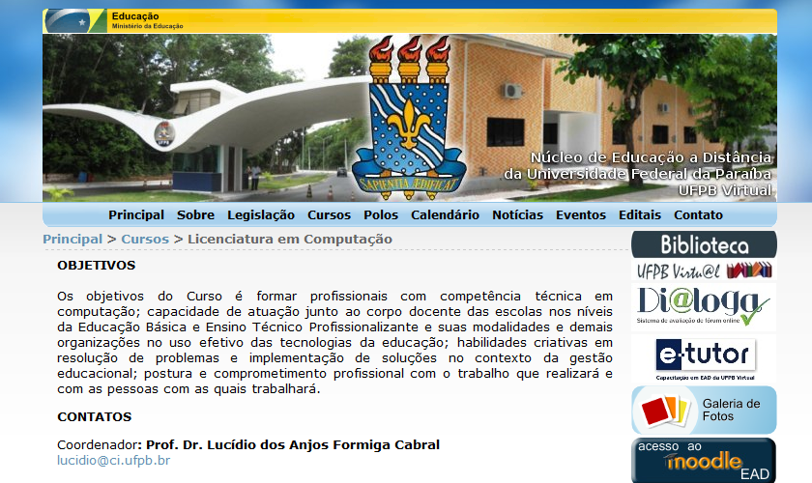
Curso de Licenciatura em Computação
http://portal.virtual.ufpb.br/wordpress/cursos/licenciatura-em-computacao/

Slide 10
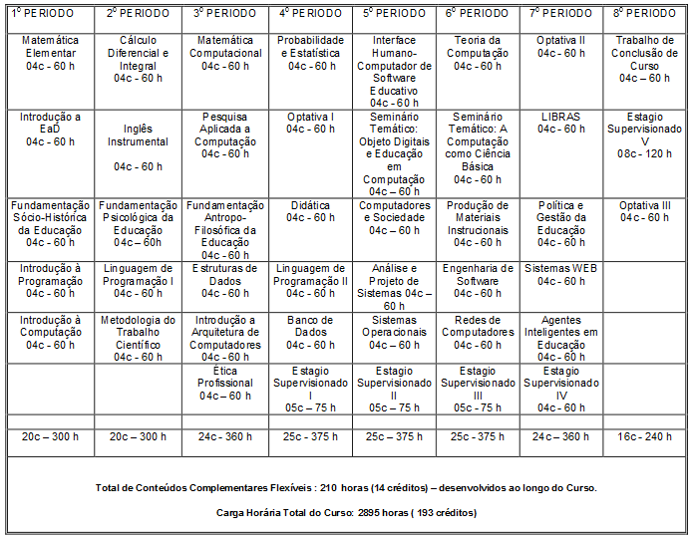
Fluxograma do Curso
1 Período

Slide 11
Funcionamento do curso
Licenciatura em Computação
Aula Introdução a EAD presencial
Lucena : 03/04
Cabaceiras: 04/04
João Pessoa: 04/04
Itaporanga: 05/04
Capacitação à plataforma Moodle - www.ead.ufpb.br

Slide 12
Funcionamento do curso
Licenciatura em Computação
Operacionalização do curso:
18 semanas de aula por semestre
Material de estudo e exercícios postados na plataforma (Moodle)
Webconferências com o professor e tutores
1 encontro presencial por polo com a equipe de professores e tutores

Slide 13
Funcionamento do curso
Licenciatura em Computação
Avaliação das disciplinas:
50% - conjunto de atividades na plataforma (Moodle)
50% - provas presenciais
2 provas presenciais
Local da prova presencial : polo de apoio presencial
Dia da semana : quinta, sexta ou sábado.
Turno : a combinar

Slide 14
Funcionamento do curso
Licenciatura em Computação
Tutores:
2 Tutores presenciais por polo (Generalistas)
No mínimo 2 tutores à distância por disciplina

Slide 15
Funcionamento do curso
Licenciatura em Computação
Atividades do Tutor Presencial:
Dúvidas sobre a manipulação do ambiente Moodle;
Encaminhamento de dúvidas sobre disciplinas e o curso;
Suporte nas atividade do laboratório de informática.

Slide 16
Funcionamento do curso
Licenciatura em Computação
Atividades do Tutor à Distância:
Correção de atividades da disciplina;
Aplicação de provas da disciplina;
Tirar dúvidas no ambiente Moodle sobre a disciplina.

Slide 17
Obrigado!
Gilberto Farias
gilberto@dce.ufpb.br

